Slide 1




الثقة بالنفس
Notes:
هذا القالب من تصميم موقع انجز ( ingez-ppt.com ) : موقع عربي متخصص بتصميم قوالب البوربوينت باللغة العربية

Slide 2

مفهوم الثقة بالنفس
الثقة بالنفس هي عبارة عن إحساس الشخص بقيمة نفسه بين من يحيط به، فتترجم هذه الثقة كل حركة من سكناته وحركاته، وتجعله يتصرف بشكل طبيعي من غير رهبة أو قلق، ويكون ذا حكم على تصرفاته، وتكون الثقة نابعة من ذاته لا شأن للآخرين بها.
Notes:
هذا القالب من تصميم موقع انجز ( ingez-ppt.com ) : موقع عربي متخصص بتصميم قوالب البوربوينت باللغة العربية

Slide 3
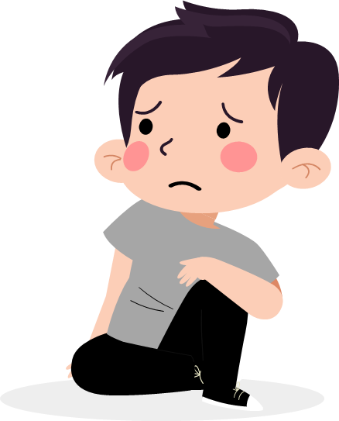
مفهوم الثقة بالنفس
وهي عكس انعدام الثقة التي تجعل الفرد يتصرف وكأنه مراقب ممن يحيط به، وتصبح تصرفاته وحركاته وآراءه مخالفة لطبيعته، ويكون القلق حليفه الأول في كل اتخاذ قرار أو اجتماع.
Notes:
هذا القالب من تصميم موقع انجز ( ingez-ppt.com ) : موقع عربي متخصص بتصميم قوالب البوربوينت باللغة العربية

Slide 4
أسباب انعدام الثقة بالنفس
المؤثرات الخارجية
الدخول في علاقات شخصية سيئة و التعرض للتنمر
03
الطباع
طباع الإنسان تؤثر في سلوكه بشكل كبير
02
التنشئة الاجتماعية
تؤثر البيئة بشكل وكبير في مرونته، وتصرفاته، ومدى تطور ثقته بنفسه خلال مراحل حياته القادمة
01
الفشل الدراسي
عدم تناسب مجال الدراسة مع مهارات الشخص
05
عدم تقدير الذات
الميل إلى كثرة لوم النفس على أيّ خطأ و كثرة الأفكار الخاطئة
04
Notes:
هذا القالب من تصميم موقع انجز ( ingez-ppt.com ) : موقع عربي متخصص بتصميم قوالب البوربوينت باللغة العربية

Slide 5




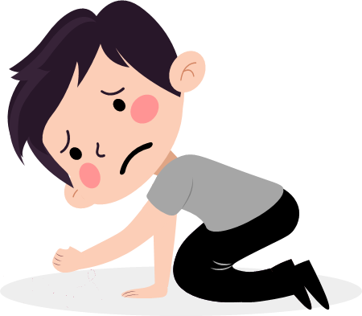








علامات ضعف الثقة بالنفس
الخوف من الفشل، وذلك بتجنّب القيام بالمهام الصّعبة
القاء الّلوم على الآخرين وعدم تحمّل مسؤولية أخطائه والكذب على الآخرين وخداعهم.
إهمال الشخص لنفسه ولحاجاته الأساسية وفقدان الاهتمام بالأنشطة المعتادة
الاضطراب في الحالة المزاجية و التردد المبالغ فيه في اتخاذ القرارات
القيام ببعض التصرّفات اللاأخلاقية
عدم إيمان الشخص بقدرته على النجاح انخفاض التحصيل المدرسيّ
Notes:
هذا القالب من تصميم موقع انجز ( ingez-ppt.com ) : موقع عربي متخصص بتصميم قوالب البوربوينت باللغة العربية

Slide 6

علامات جسدية
متعلقة بعدم الثقة بالنفس
Notes:
هذا القالب من تصميم موقع انجز ( ingez-ppt.com ) : موقع عربي متخصص بتصميم قوالب البوربوينت باللغة العربية

Slide 7


علامات جسدية متعلقة بعدم الثقة بالنفس
لغة جسد دفاعية
تتمثّل بشبك الذراعين وإظهار تعابير وجه صارمة.
01
تجنّب التواصل المباشر بالعيون
خوفاً من ملاحظة الآخرين للعيوب التي يتخيّلها عديم الثقة بالنفس أنّها موجودة فيه.
02
عدم انتصاب القامة أثناء الوقوف
يُظهر الشخص بمظهر الإنسان الذي لا يفتخر بنفسه.
03
Notes:
هذا القالب من تصميم موقع انجز ( ingez-ppt.com ) : موقع عربي متخصص بتصميم قوالب البوربوينت باللغة العربية

Slide 8














علاج ضعف الثقة بالنفس
تكوين علاقات اجتماعية صحية
عدم مقارنة النفس بالآخرين و عدم المبالغة في لوم النفس على أمرٍ مضى
تطوير الذات
تقدير الذات والجاهزية للنجاح
مواجهة المخاوف
التركيز على الإيجابيات
الاعتناء بالمظهر الخارجي
ممارسة التمارين الرياضية
مشاركة الآخرين، وعدم الانغلاق على حياتك وحيداً
Notes:
هذا القالب من تصميم موقع انجز ( ingez-ppt.com ) : موقع عربي متخصص بتصميم قوالب البوربوينت باللغة العربية

Slide 9

فوائد الثقة بالنفس
تحقيق دافعية أكبر
تُساعد الثقة بالنفس على تحدّي الصعوبات، وتحقيق الأهداف، وإتقان المهارات، وهذا بدوره يُشكّل دافعاً في تحقيق مزيد من الإنجازات
02
السعادة
تُساعد الثقة بالنفس الأشخاص على مواجهة الحياة بتحديّاتها بمزيدٍ من الطاقة والتصميم
01
المرونة
تُمكّن الثقة بالنفس الشخص من التعامل مع التحديّات التي تواجهه، فتُزوّده بأساليبٍ للتأقلم والتعامل مع النكسات التي قد يتعرّض لها دون أن تُعيقه عن تحقيق أهدافه
04
التفاعل مع الآخرين
تزيد الثقة بالنفس من إيمان الشخص بنفسه وعدم اعتماده على أحكام الآخرين أو قلقه من رفضهم له، لذا يكون أكثر راحةً في المناسبات الاجتماعية
03
التعلم من الاخطاء
عدم الاهتمام بالأفكار السلبية التي قد تُراوده، ممّا يُقلّل من القلق والخوف لديه ومع الوقت يتعلّم الشخص كيف يستفيد من الفشل والأخطاء من أجل التطوّر
06
الصحة النفسية
يتمتّع الأشخاص الواثقون بأنفسهم بالصحة النفسية الجيدة؛ وذلك بسبب دور الثقة في رفع مستواهم أكاديميّاً واجتماعيّا
05
Notes:
هذا القالب من تصميم موقع انجز ( ingez-ppt.com ) : موقع عربي متخصص بتصميم قوالب البوربوينت باللغة العربية

Slide 10


Slide 11
تم تصميم هذا القالب بواسطة
ingez-ppt.com
الخطوط المستخدمة في القالب
Harmattan الرابط
*تم تصميم هذا القالب بواسطة موقع انجز ingez-ppt ولا يحق لأي شخص إعادة نشر أو توزيع ملفات القوالب أو إصدارات معدلة في مواقع أخرى بدون إذن خطي من انجز
Notes:
هذا القالب من تصميم موقع انجز ( ingez-ppt.com ) : موقع عربي متخصص بتصميم قوالب البوربوينت باللغة العربية

